Slide 1
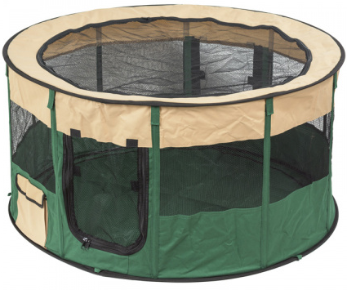
Rurri Вольер-тент
для собак и щенков
Свойства
Выгода
1
Уникальная конструкция и дизайн
Пол и стенки вольера
сделаны из плотной водонепроницаемой ткани
Верхняя крышка и средняя часть стенок представляют собой сетку
Вольер-тент имеет различные размеры (S, M и L)
Вольер-тент идет в комплекте с эргономичной сумкой
делают вольер-тент безопасным для животного и удобным в эксплуатации
что позволит брать его с собой на природу и использовать даже в плохую погоду
это обеспечивает проветриваемость вольера, дает животному большой обзор, защищает его от насекомых и клещей
благодаря чему можно подобрать его для собак любых пород и возрастов
в которую его легко сложить и донести до дома или транспорта
2
3
4
Rurri Вольер-тент
для собак и щенков
5

